Slide 1
동결 VLM 표현으로 실내 내비게이션이 되는가
출발점과 목표를 고정한 경로에서 표현 두 가지를 나란히 비교한 실험
3단계 · 고정 경로 실험 경로 24개 · 시연 480개 · 주행 240회
2026-08 · 저장소 vlm_topology_test/phase3_fixed_route/

Slide 2
OVERVIEW
오늘 이야기할 것
1
실험 설계
고정 경로 · oracle vs VLM · 규칙 3종
한 줄 결론
2
VLM 구조
어디서 어떤 토큰을 꺼내는가
01
VLM 표현이 oracle과 대등하다
거리·방향을 직접 받는 표현과의 차이가 통계적으로 구분되지 않는다
3
실험 결과
성공률 · 대표 경로
4
암기 검증
관찰을 가리면 어떻게 되는가
02
암기가 아니다
화면을 가리면 성공률 0, 멈추는 법조차 잃는다
5
성패를 가른 것
0.1 m 기준과 0.25 m 보폭
6
다음 단계
토큰 절제 · 경로 일반화
03
낮은 성공률의 절반은 기준 탓
실패 주행의 최종 거리 중앙값 0.14~0.19 m
24
480
240
2
경로
시연
주행
표현
단, “연결 구조를 담고 있다”는 주장은 아직 지지되지 않음 ( junction p = 0.565 )
출처 vlm_topology_test/phase3_fixed_route/experiment_results_fixed_route.md

Slide 3
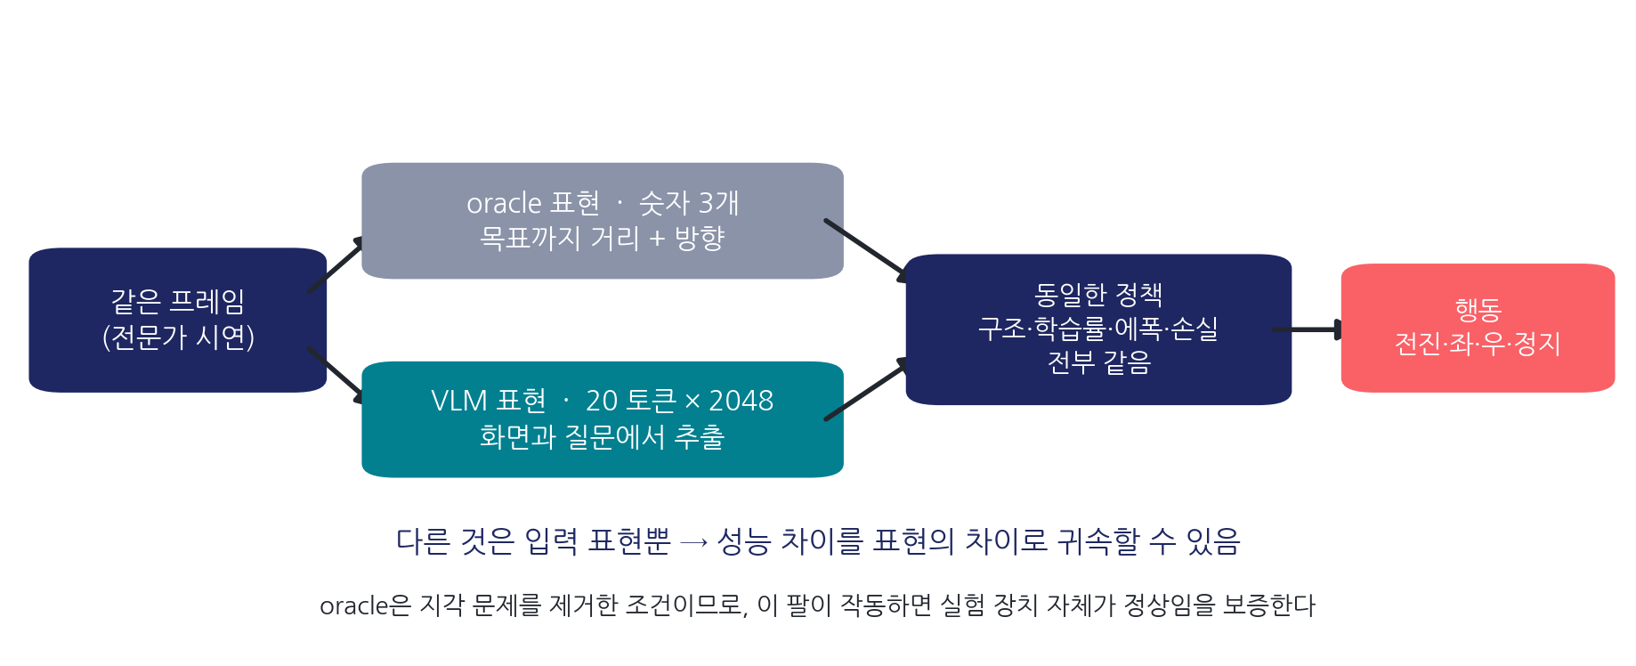
1 · 실험 설계
출발점과 목표를 고정하고, 표현만 바꿔 비교했다
앞선 실험은 출발점과 목표가 매번 달라 성공률 0.08~0.17에 머물렀고, 표현·학습·과제 중 무엇이 원인인지 가릴 수 없었다. 그래서 문제를 가장 단순한 형태까지 줄였다.
전문가 = 최단 경로 추종기
통행 가능 영역에서 가장 가까운 목표 관찰 지점까지 최단 경로를 계산하고, 0.25 m 전진 · 30° 회전 중 가장 잘 전진시키는 행동을 고른다. 지도를 완전히 아는 절차.
경로 선정 규칙 3종 · 각 8경로
random
무작위
편향 없는 기본 조건
matched
길이 5.2~6.0 m
난이도 통제
junction
갈림길 다수
방향만으로는 못 푸는 조건
경로당 20회 시연 · 매번 출발 위치를 0.3 m · 15° 흔들어 행동 순서 암기를 차단
출처 phase3_fixed_route/experiment_results_fixed_route.md §2 · routes.py, collect.py

Slide 4
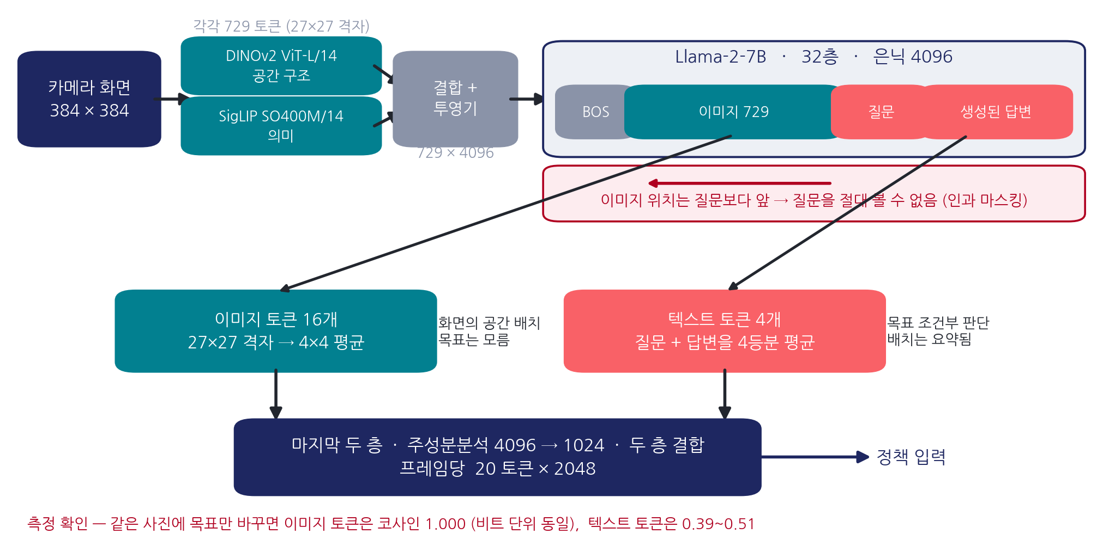
2 · VLM 구조
프레임 하나에서 20개 토큰을 꺼낸다
출처 vlm_topology_test/vlm_architecture.md · phase3_fixed_route/encode.py

Slide 5
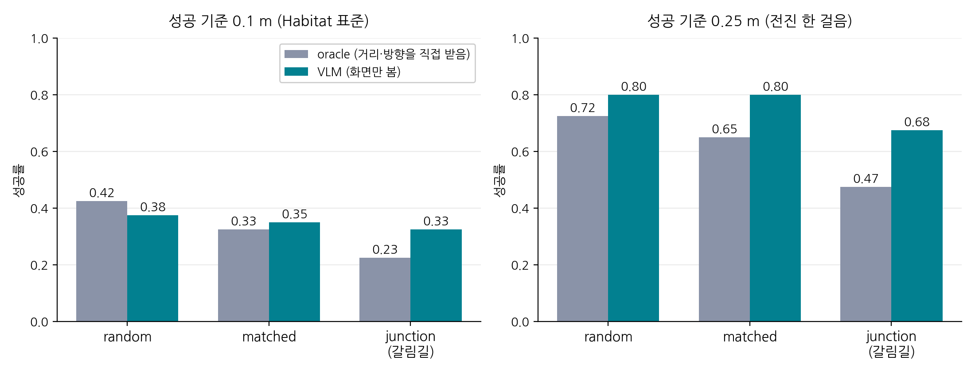
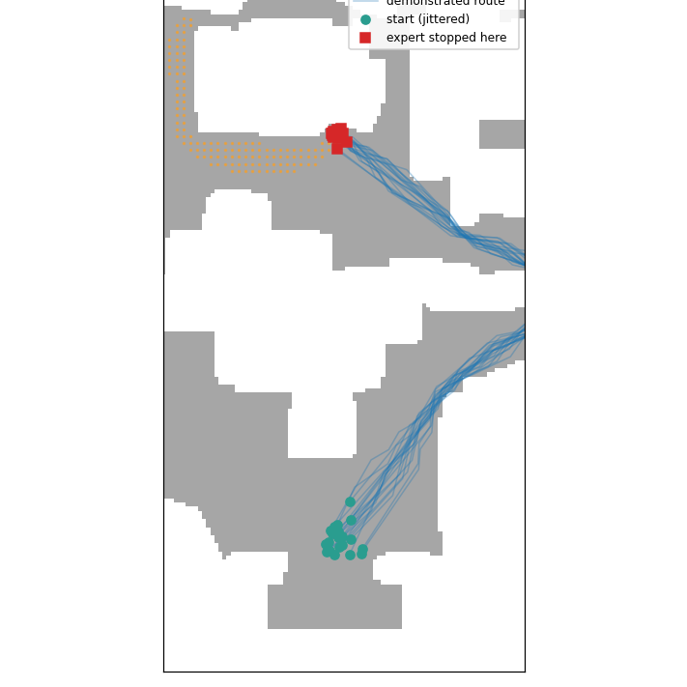
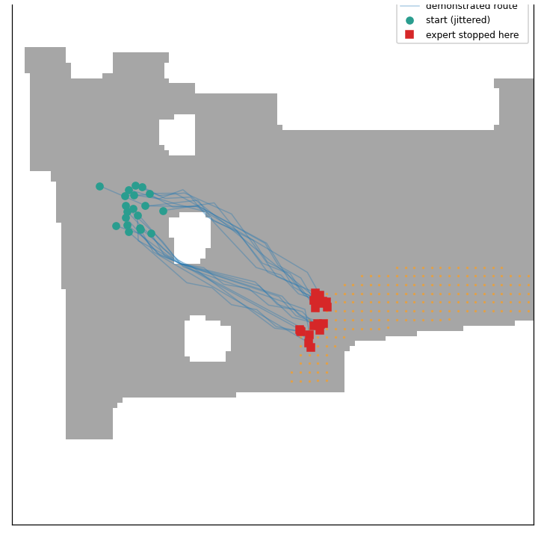
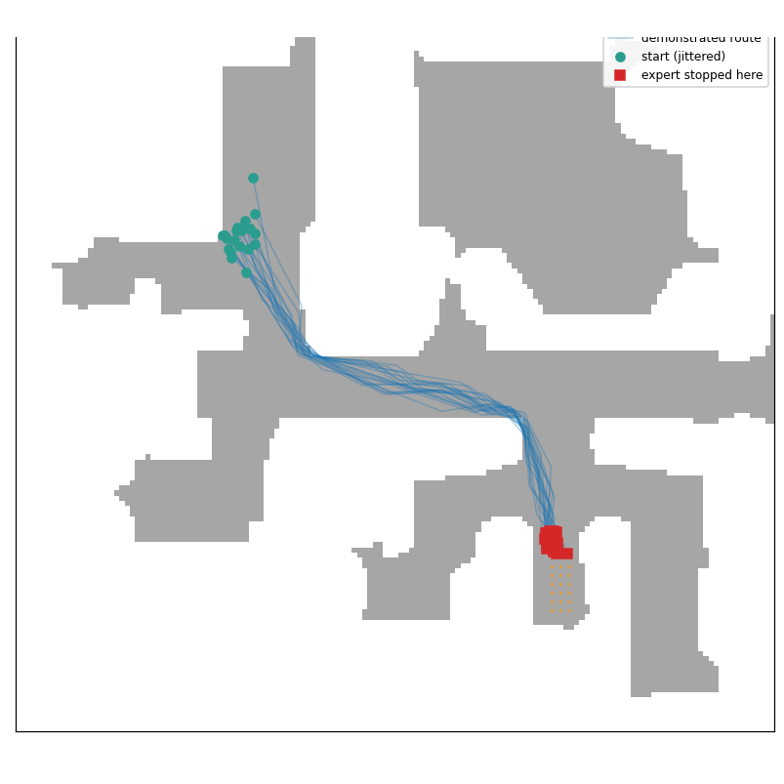
3 · 실험 결과
화면만 보는 정책이 거리·방향을 받는 정책과 대등하다
달성률 = 정책 ÷ 전문가
전문가가 못 가는 경로는 정책도 못 가므로, 전문가 성공률로 나눠 비교한다
규칙
oracle
VLM
random
68 %
60 %
matched
65 %
70 %
junction
31 %
45 %
junction 우세(+14 %p)는 경로 두 개가 반대로 움직인 결과이며 p = 0.565 — 아직 증거가 아니다
0.25 m 기준을 함께 보는 이유
0.1 m는 Habitat·선행 연구의 표준이라 유지하되, 전진 한 걸음에 해당하는 0.25 m를 병기하면 길찾기 능력과 정지 정밀도가 분리되어 보인다.
junction · 화분
random · 텔레비전
random · 변기
oracle 0/5 → VLM 4/5
둘 다 4/5 · 정상 작동
oracle 4/5 → VLM 2/5
출처 phase3_fixed_route/experiment_results_fixed_route.md §3.1 · results/rollout/*.json

Slide 6
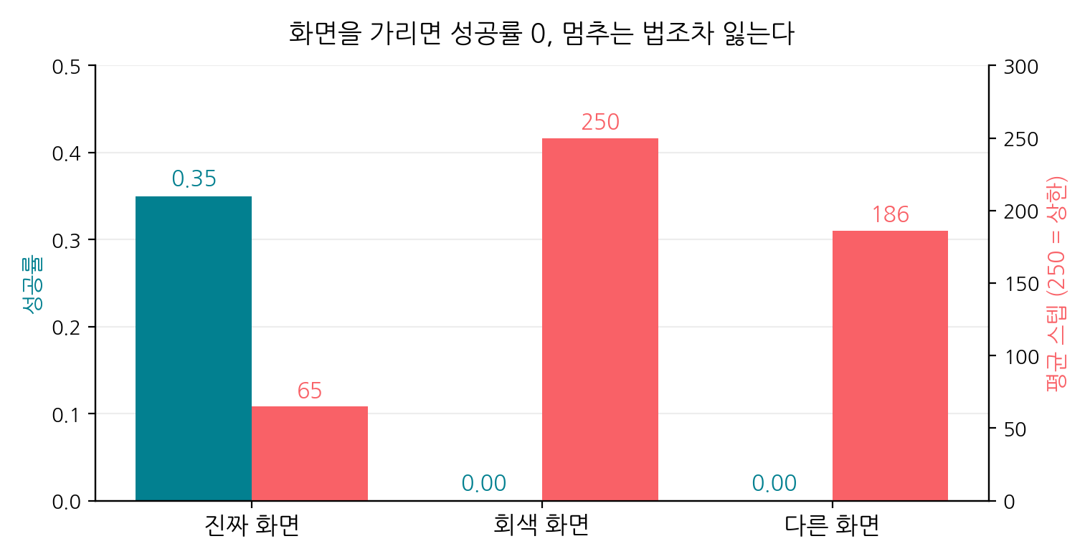
4 · 암기 검증
학습 정확도 0.99는 암기가 아니었다
VLM 정책은 프레임당 숫자 40,960개를 받는데 시연은 160개뿐 — 시연을 통째로 외웠을 가능성을 의심할 근거가 있었다. 같은 주행을 관찰만 바꿔 반복해 판정했다.
실제 주행 한 건의 행동 나열
진짜 화면
17 스텝 · 좌회전 5 · 전진 8 · 우회전 3 · 정지 1
회색 화면
250 스텝 · 우회전 250번 · 정지 0
경로를 외운 정책이라면 화면을 가려도 같은 행동 순서가 나와야 한다. 그렇지 않을 뿐 아니라 정지 행동을 내는 능력까지 잃는다 — 관찰을 실제로 읽고 있다는 뜻이다.
세 규칙 모두 회색·대체 화면에서 성공률 0.000
출처 phase3_fixed_route/experiment_results_fixed_route.md §3.2 · evaluate.py

Slide 7
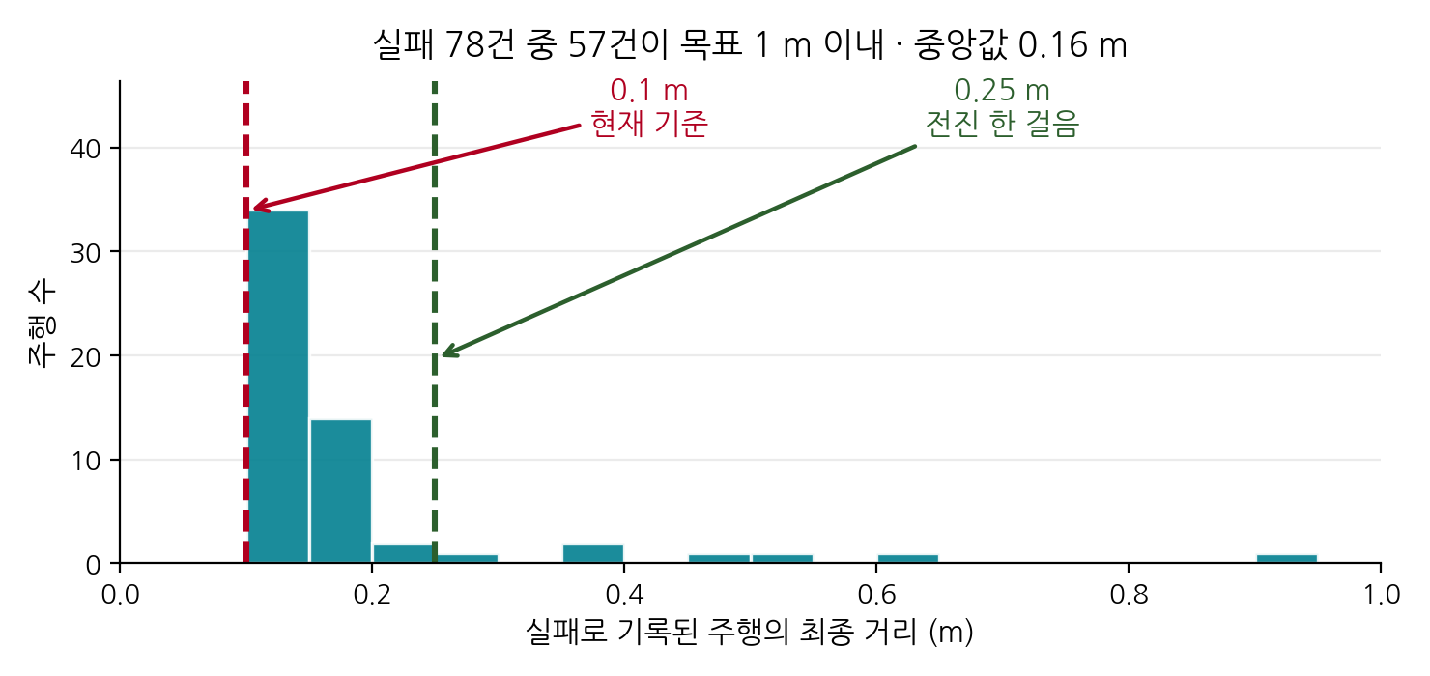
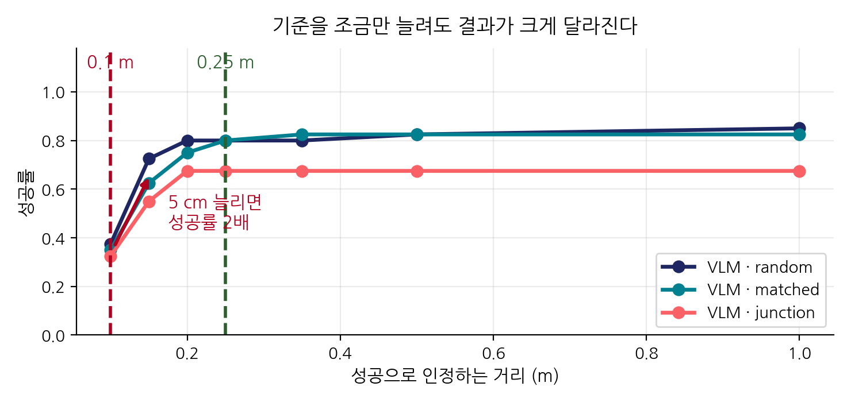
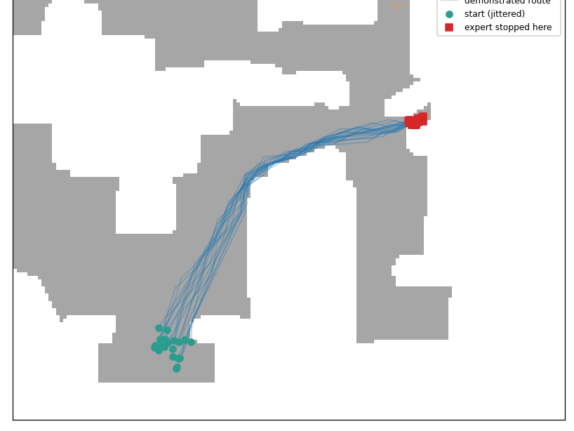
5 · 성패를 가른 것
길찾기가 아니라 0.1 m 안에 설 자리가 있느냐의 문제
왜 이런 일이 생기나
에이전트는 0.25 m 전진과 30° 회전만 할 수 있어 설 수 있는 자리가 격자를 이룬다. 목표 관찰 지점은 그 격자와 무관하게 놓여 있다. 가장 가까운 격자점이 0.1 m 안이면 그 경로는 항상 성공, 밖이면 항상 실패한다. 24개 경로 중 9개에서 전문가조차 20회 모두 실패했다.
결정적 한 컷 · random / 변기
전문가 도달
0 / 20
전문가 정지 거리
0.110 m
VLM @ 0.1 m
0 / 5
VLM @ 0.25 m
5 / 5
매번 도착했는데 0점
출처 phase3_fixed_route/experiment_results_fixed_route.md §3.4 · route_maps.md

Slide 8
6 · 다음 단계 ①
추출할 토큰과 압축 방식을 바꿔 성능을 비교한다
지금의 4×4 격자와 4등분 평균은 우리가 손으로 정한 압축이다. 무엇이 중요한지 모르는 상태에서 정했고, 중요한 것을 버렸을 수 있다.
1
발견된 결함
비교할 조건
질문 13토큰은 고정인데 답변은 9~21토큰으로 변한다. 길이로 4등분하면 덩어리 경계가 프레임마다 움직이고, 판정을 담은 첫 답변 토큰(No/Yes)이 매번 다른 자리에 들어간다.
전체
이미지 16 + 텍스트 4 (현재)
이미지만
16
2
가설 · 행동 공간 정렬
텍스트만
4
행동은 전진·좌회전·우회전, 즉 수평 방향 결정이다. 4×4 격자는 세로에 절반을 쓴다. 화각 90°를 가로로 5등분하면 한 칸 18°로 회전 단위 30°와 자릿수가 맞는다.
텍스트 뒤쪽만
2 (정보가 풍부한 쪽)
3
논문과의 격차
이미지 수평 밴드
1×5 / 2×5
선행 연구는 질문·답변의 모든 위치를 정책에 넘긴다. 우리는 4개로 압축했고, 이미지 토큰은 목표와 무관하므로 목표 조건화 전부를 그 4개가 짊어진다.
텍스트 확대
8 / 16 / 전부
주성분분석은 선형이라 풀링과 순서를 바꿔도 결과가 같다 → 한 번 인코딩해 두면 위치 변형이 전부 공짜
출처 vlm_topology_test/vlm_architecture.md §5 · phase3_fixed_route/encode.py

Slide 9
6 · 다음 단계 ②
학습에 쓰지 않은 경로에서 길을 찾는지 본다
이번 실험은 같은 24개 경로에서 학습하고 평가했다. 처음 보는 공간에서의 성능은 전혀 알 수 없다.
지금의 한계
해야 할 것
경로가 8개뿐이라 10 %p 수준의 차이를 가릴 통계적 힘이 없다. junction의 p = 0.565가 그 결과다. 경로 안의 5회 반복은 출발점만 다른 반복이라 거의 결정적이어서 정보를 더하지 않는다.
반복 횟수가 아니라 경로 수를 30~40개로 늘린다. 같은 계산량 대비 훨씬 효율적이다. 학습 경로와 평가 경로를 분리해 일반화를 직접 측정한다. 선행 연구는 80장면 학습 / 미지의 20장면 평가.
우선순위 — 토큰 절제를 먼저 한다
토큰 절제 ①
재인코딩 불필요 · 학습과 평가만 · 표현 설계에 바로 쓸 답
경로 확장 ②
재수집·재인코딩 전부 · 15시간 이상 · 그래도 통계적 힘은 부족할 수 있음
두 방향 모두 필요하지만, 비용 대비 답의 선명도에서 토큰 절제가 앞선다
출처 phase3_fixed_route/experiment_results_fixed_route.md §5

